Slide 1
Auto, Arduino, Android - CarDuinoDroid
Implementierungsphase
Seite <number>
www.tu-ilmenau.de

Slide 2
Gliederung
Einleitung
Teamverantwortlichkeit
Anforderungen
Zeitmanagement/Problemfelder
Implementierungsumsetzung
Werbung
Seite <number>
www.tu-ilmenau.de

Slide 3
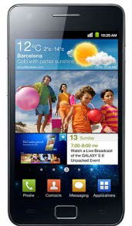
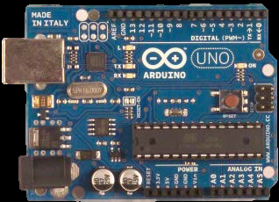
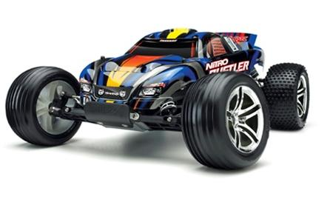
1. Einleitung
Teil 1: Arduino-Zugriff
(Teil 2: Arduino-Boards –
Modellfahrzeug-Bordelektronik)
Teil 3: Entwicklung Android-Applikation
Teil 4: Entwicklung einer PC-Software
Seite <number>
www.tu-ilmenau.de

Slide 4
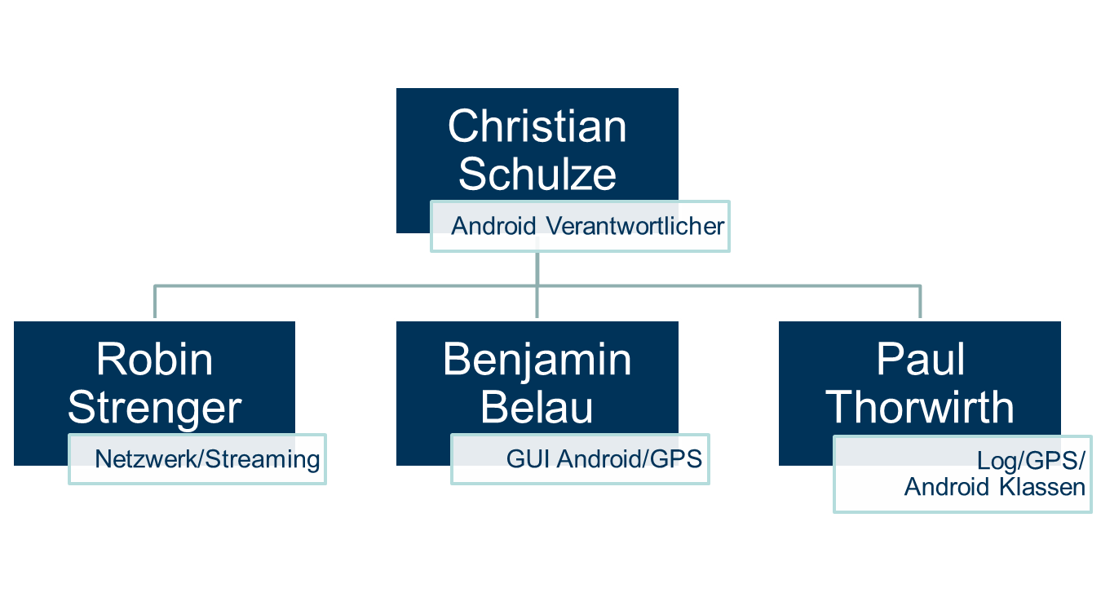
Organigramm Android
Seite <number>
www.tu-ilmenau.de

Slide 5
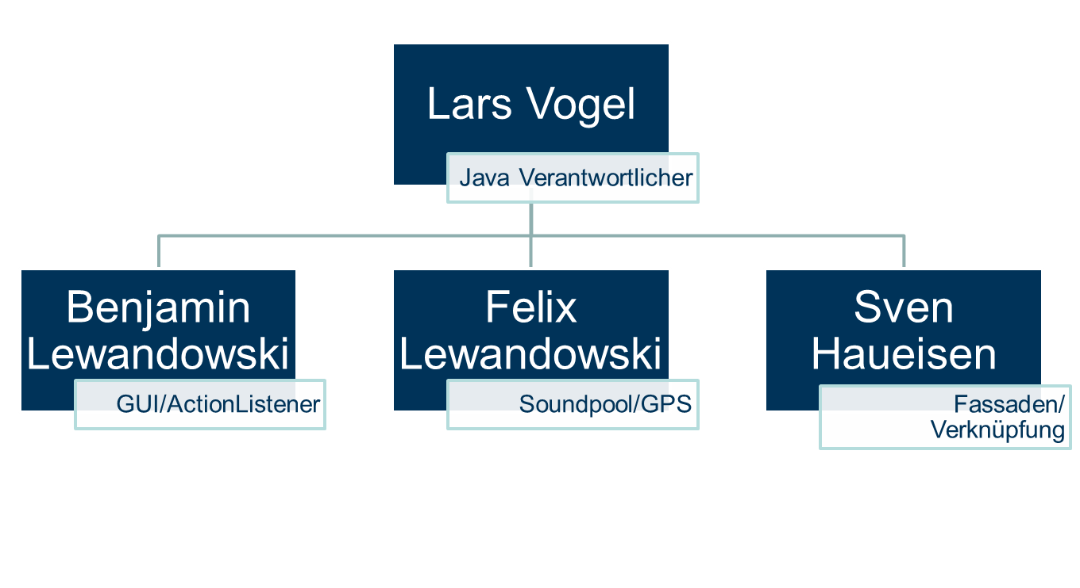
Organigramm Java
Seite <number>
www.tu-ilmenau.de

Slide 6
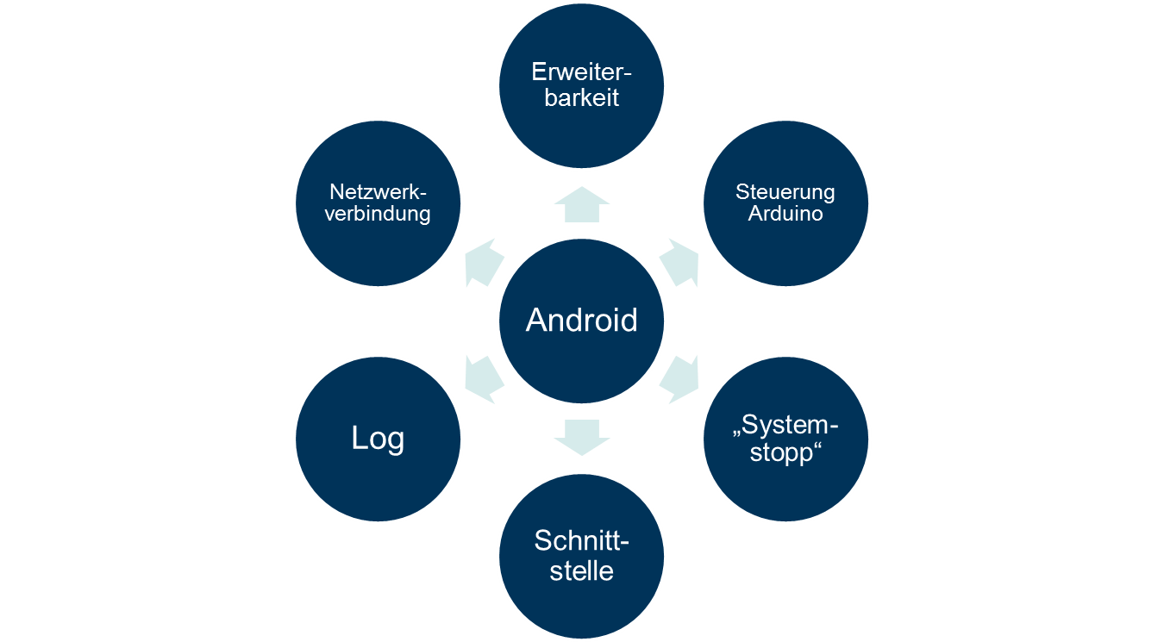
Anforderungen
Seite <number>
www.tu-ilmenau.de

Slide 7
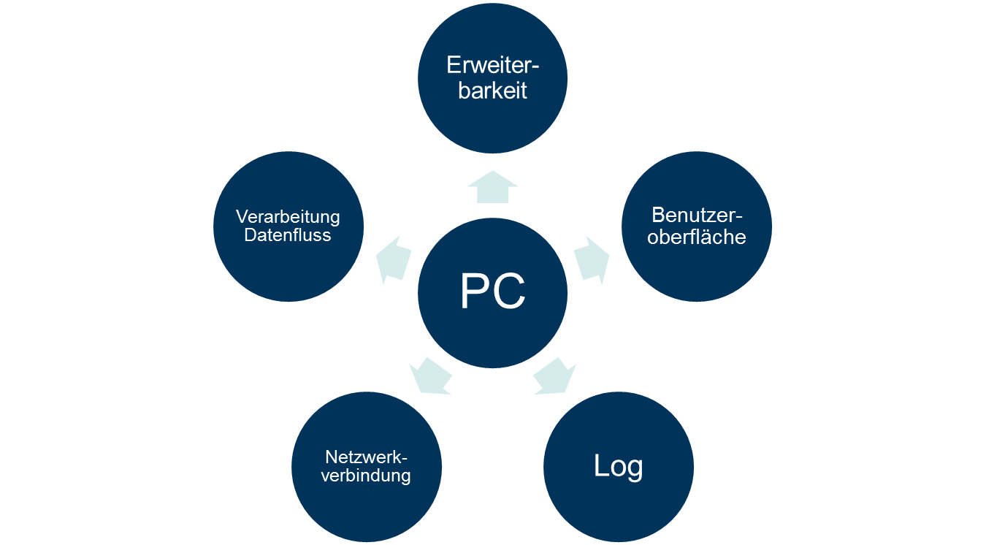
Seite <number>
www.tu-ilmenau.de

Slide 8
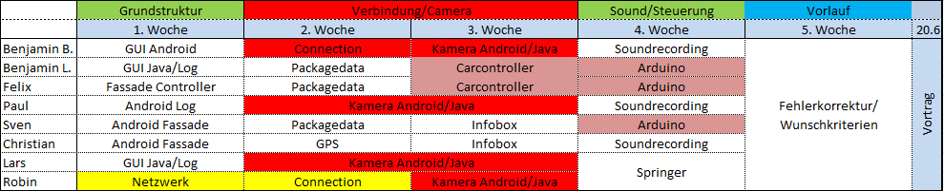
Zeitmanagement
Seite <number>
www.tu-ilmenau.de

Slide 9
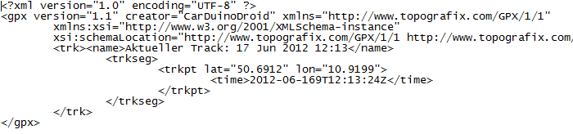
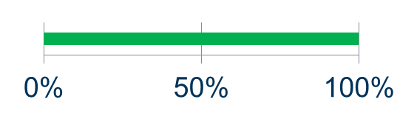
Log und *.gpx-Datei
Speichern
Bereitstellen
Seite <number>
www.tu-ilmenau.de

Slide 10
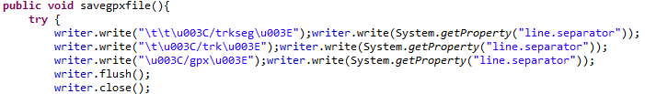
Speichern *.gpx-Datei
Seite <number>
www.tu-ilmenau.de

Slide 11
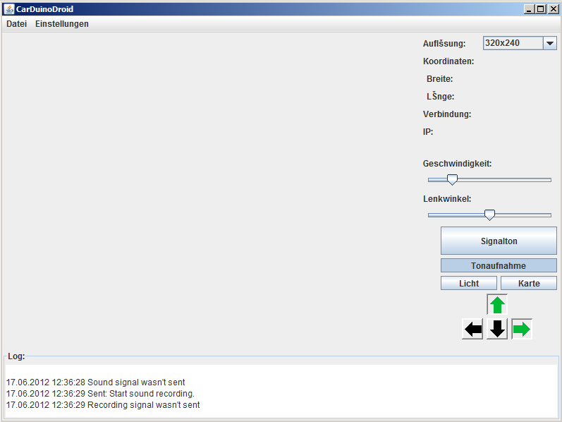
Grafische Oberfläche
Intuitiv
alle Komponenten
Tastensteuerung
Live-Log
Seite <number>
www.tu-ilmenau.de

Slide 12


GUI-Implementierung
ActionListener
Seite <number>
www.tu-ilmenau.de

Slide 13
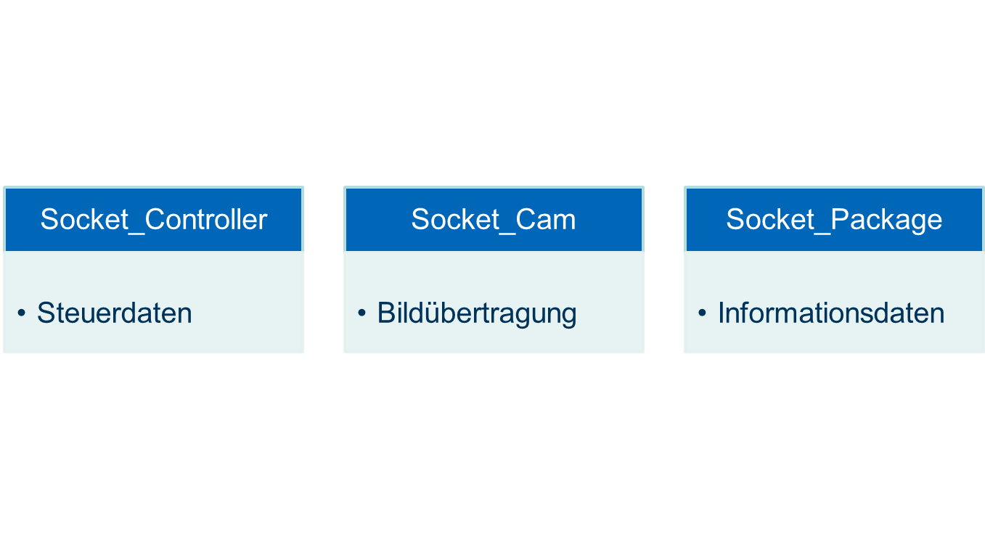
Netzwerk und Sockets
Socket Aufbau
Seite <number>
www.tu-ilmenau.de

Slide 14
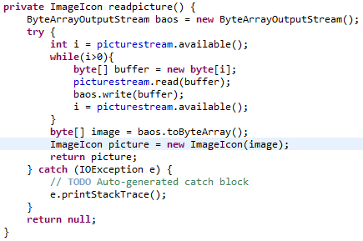
Bilddaten
Seite <number>
www.tu-ilmenau.de

Slide 15
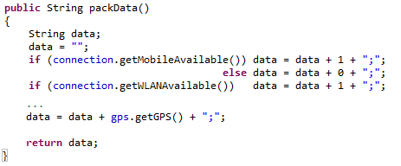
Packetdaten
Mobiltelefon
Seite <number>
www.tu-ilmenau.de

Slide 16

Packetdaten
Computer
Seite <number>
www.tu-ilmenau.de

Slide 17
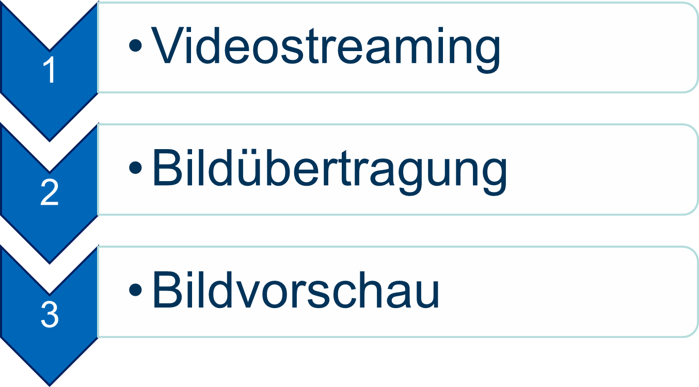
Streaming Bilddaten
Seite <number>
www.tu-ilmenau.de

Slide 18
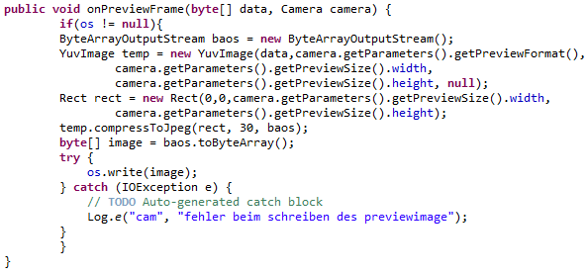
Jpg Erstellen und Senden
Seite <number>
www.tu-ilmenau.de

Slide 19


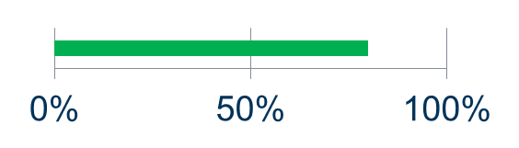
Autosteuerung
KeyEvents
EventListener
Timer
Controlsignal
Arduino
Seite <number>
www.tu-ilmenau.de

Slide 20



KeyEvent
Timer
Seite <number>
www.tu-ilmenau.de

Slide 21
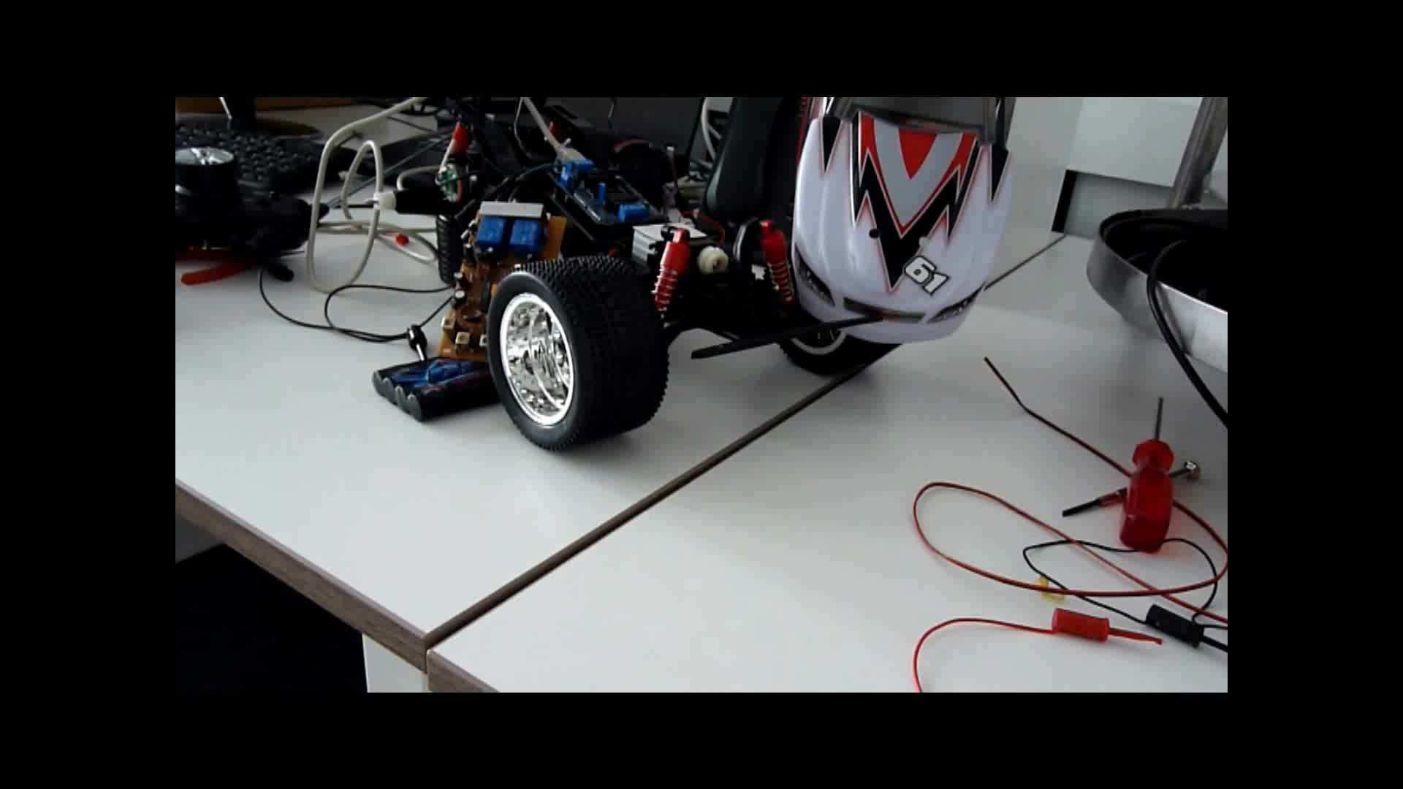
Werbung
Seite <number>
www.tu-ilmenau.de

Slide 22
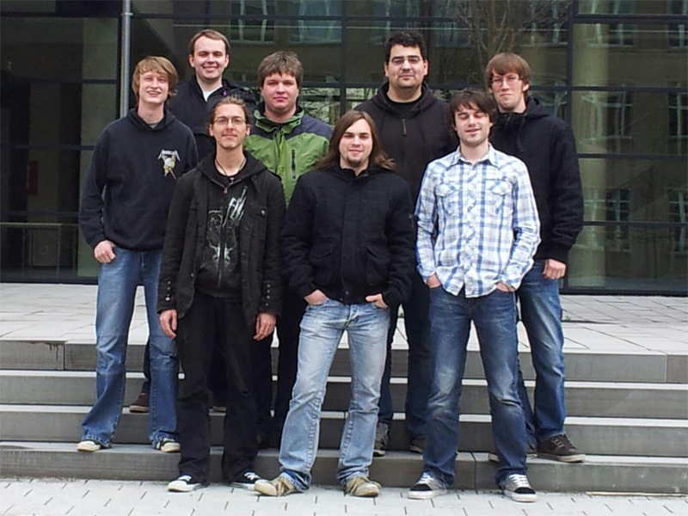
Vielen Dank für Ihre Aufmerksamkeit!
Seite <number>
www.tu-ilmenau.de

